Slide 1
１章 数と式
１節 式の計算

Slide 2
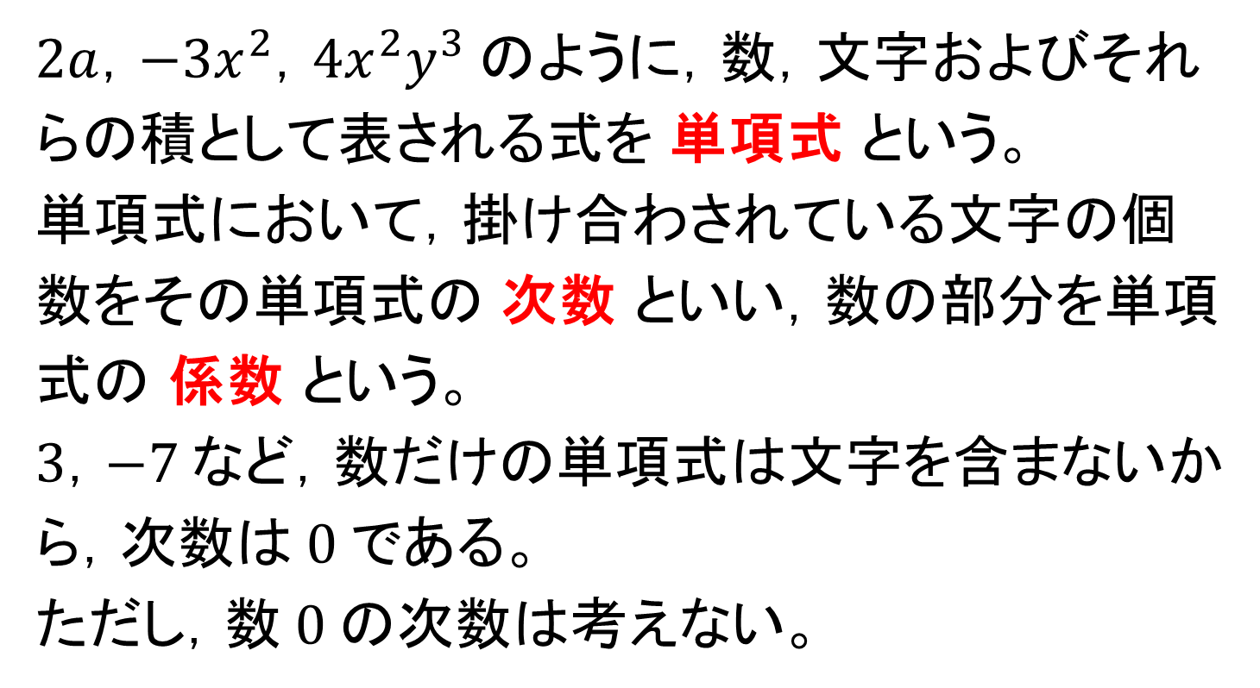
単項式と多項式
１
（教科書p.8）
単項式と多項式
$2a$，$−3x^{2}$，$4x^{2}y^{3}$のように，数，文字およびそれらの積として表される式を 単項式 という。
単項式において，掛け合わされている文字の個数をその単項式の 次数 といい，数の部分を単項式の 係数 という。
$3$，$−7$など，数だけの単項式は文字を含まないから，次数は$0$である。
ただし，数$0$の次数は考えない。

Slide 3
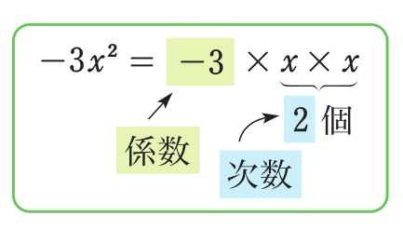
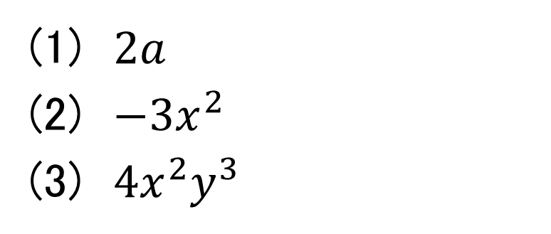
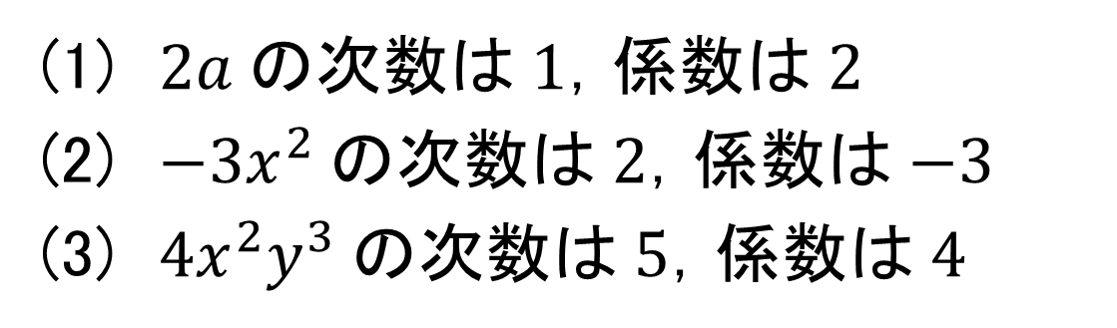
単項式と多項式
１
（教科書p.8）
(1) $2a$の次数は$1$，係数は$2$
(2) $−3x^{2}$の次数は$2$，係数は$−3$
(3) $4x^{2}y^{3}$の次数は$5$，係数は$4$
例１
(1) $2a$
(2) $−3x^{2}$
(3) $4x^{2}y^{3}$

Slide 4
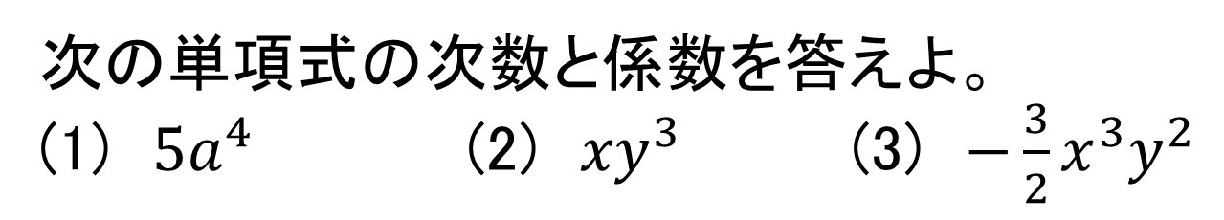
単項式と多項式
１
（教科書p.8）
問１
次の単項式の次数と係数を答えよ。
(1) $5a^{4}$ (2) ${xy}^{3}$ (3) $−\frac{3}{2}x^{3}y^{2}$

Slide 5



単項式と多項式
１
（教科書p.8）
(1) $5a^{4}$
(2) ${xy}^{3}$
(3) $−\frac{3}{2}x^{3}y^{2}$
$5a^{4}$の次数は$4$，係数は$5$
$xy^{3}$の次数は$4$，係数は$1$
$−\frac{3}{2}x^{3}y^{2}の次数は5，係数は−\frac{3}{2}$

